Slide 1
5章 直流调速系统的数字控制
采样频率的选择
转速检测的数字化
数字PI调节器
数字控制的PWM可逆直流调速系统

Slide 2
ZOH：零阶保持器； ASR和ACR用数字方式实现； 电流模拟量通过AD转换为数字量； 反馈信号通过低通滤波器滤除高频信号。
图5-1数字控制的双闭环直流调速系统原理图

Slide 3
5.1 采样频率的选择
电流环：电流的采样要与PWM控制保持同步，以便重构的信号恰好是采样信号的平均值。
转速环：采样频率可以按照采样频率的典型取法来确定，即根据闭环系统的带宽来确定，令采样角频率 。
电流环采样周期和转速环采样周期要为整数倍 关系以实现同步控制。

Slide 4
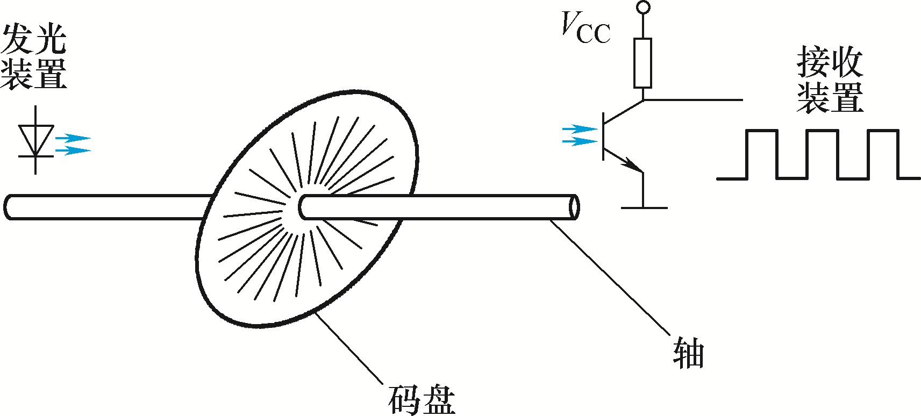
5.2 转速检测的数字化
旋转编码器：绝对式和增量式

Slide 5
5.2.2 数字测速方法的性能指标
分辨率：当被测转速由n₁变为n₂时，引起记数值增量为1，分辨率是
说明敏感性。
误差率：转速实际值和测量值之差与实际值之比定义为测速误差率
反映准确性

Slide 6
5.2.3 M法测速
M法测速：在Tc内，旋转编码器发出脉冲数M1。
M法测速分辨率为
测速误差率

Slide 7
5.2.4 T法测速
T法测速：测旋转编码器两个输出脉冲之间的间隔时间来计算转速
分辨率
误差率

Slide 8
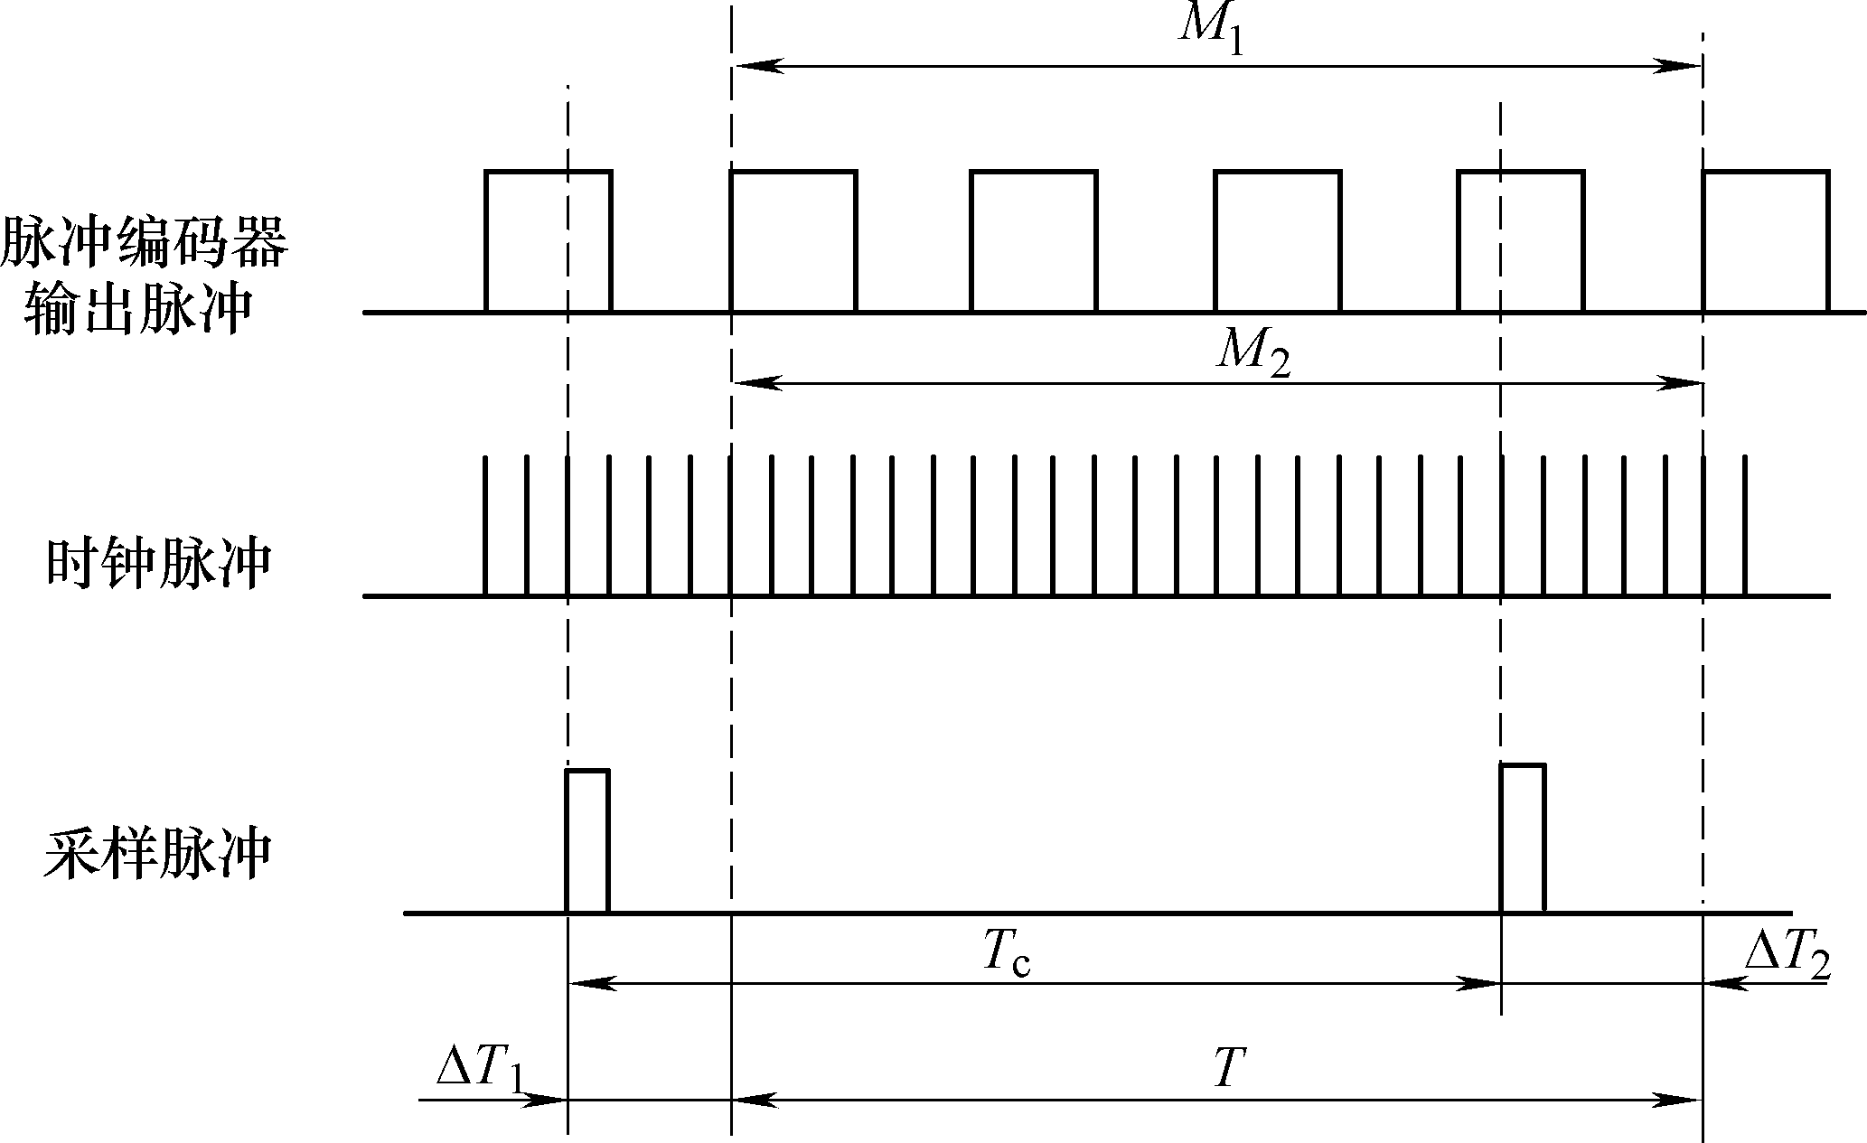
5.2.5 M/T法测速-原理
图5-6 M/T法测速原理示意图

Slide 9
5.2.5 M/T法测速-分辨率
高速段
与M法测速的分辨率相同。
低速段
与T法测速相同。

Slide 10
5.2.5 M/T法测速-误差率
测速误差率为

Slide 11
5.3 数字PI调节器-
位置式算法
增量式算法

Slide 12
输入限幅：
设置限幅值± u_{m}，当|u(k)|>u_{m}时，便以限幅值± u_{m}作为输出。
增量式算法：只需输出限幅。
位置式算法：同时设置积分限幅和输出限幅，且积分限幅小于等于输出限幅。

Slide 13
5.4数字控制器的设计
间接设计法：采样频率足够高，先按模拟系统设计调节器，再离散化。
电流环和采用间接方法设计

Slide 14
5.4数字控制器的设计
零阶保持器用一阶惯性环节近似：
然后按照第四章设计转速环。
最后离散化得到数字控制器。

Slide 15
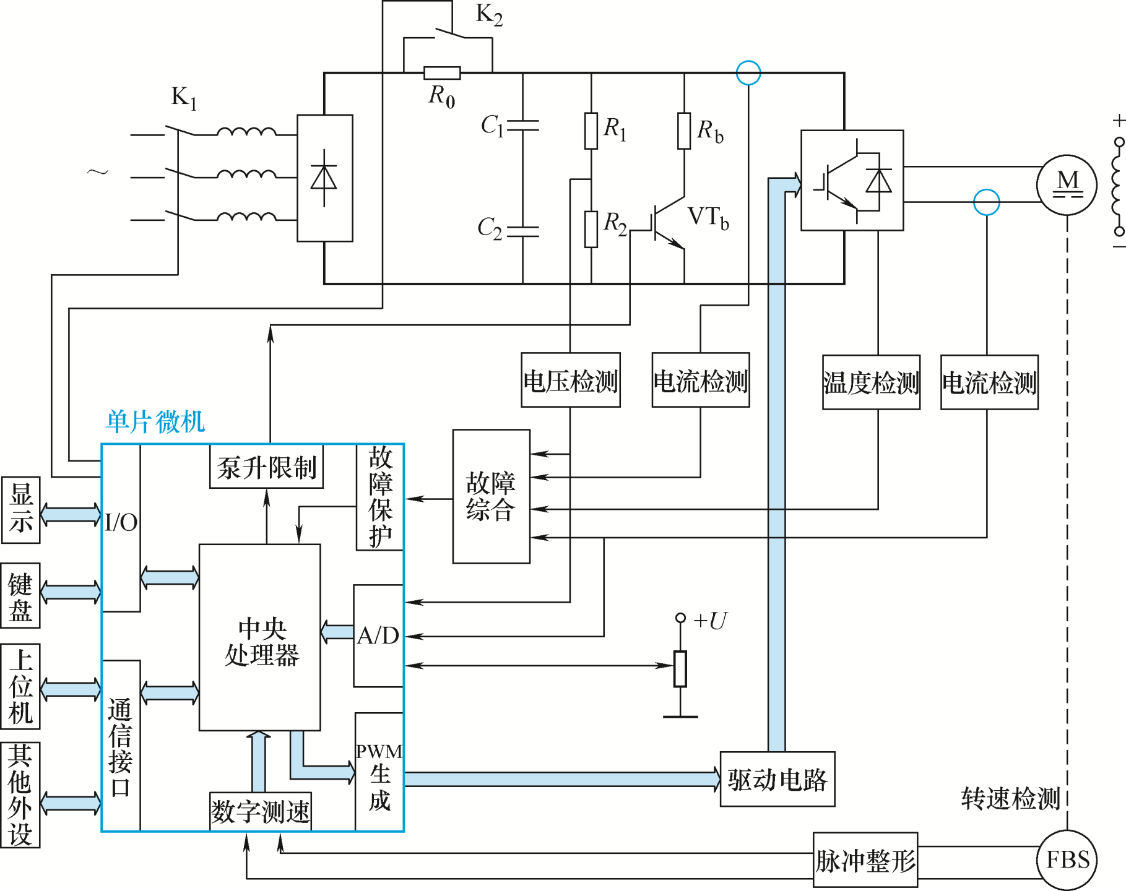
5.5 数字控制的PWM可逆直流调速系统
图4-6 微机数字控制双闭环直流PWM调速系统硬件结构图

Slide 16
第 2 篇
交流调速系统

Slide 17
概 述
一、为什么要开发交流调速系统？
直流调速系统的缺点：
直流电机结构复杂；
换向器的换向能力限制了直流电机的容量及速度，极限容量与速度乘积为10⁶kW﹒r/min；
换向火花限制了直流电机的应用环境；
直流电机效率低－直流电机的大部分功率都是通过换向器流入电枢，转子发热多；
维护麻烦。

Slide 18
交流调速系统的优越性：
大功率负载场合：如电力机车、卷扬机等系统中。6kV-10kV调速系统，目前只能采用交流调速。
对“功率/重量”比、“功率/体积”比要求高的领域，电动自行车、电动汽车、飞机。
高速运行场合：高速磨头、离心机、高速电钻等的控制中，转速达上万转。
易燃、易爆、多尘的场合，不需过多维护。

Slide 19
一般性能调速和节能调速
高性能的交流调速系统和伺服系统
特大容量、转速极高的交流调速

Slide 20
一般性能调速和节能调速
交流调速系统的应用领域
风机、水泵对调速范围和动态性能的要求都不高，只要有一般的调速性能就足够了。
需要调速，但对调速性能要求不高的生产机械，也属于一般性能调速。

Slide 21
高性能的交流调速系统和伺服系统
交流调速系统的应用领域
矢量控制技术、直接转矩控制
可以和直流调速系统媲美的高性能交流调速系统和交流伺服系统。

Slide 22
特大容量、极高转速的交流调速
交流调速系统的应用领域
特大容量的电力拖动设备
厚板轧机、矿井卷扬机等，以及极高转速的拖动，如高速磨头、离心机等，都以采用交流调速为宜。

Slide 23
交流调速系统主要种类-按电机分
异步电动机
同步电动机
永磁同步电机
无刷直流电机
特种电机
步进电机
磁阻电机

Slide 24
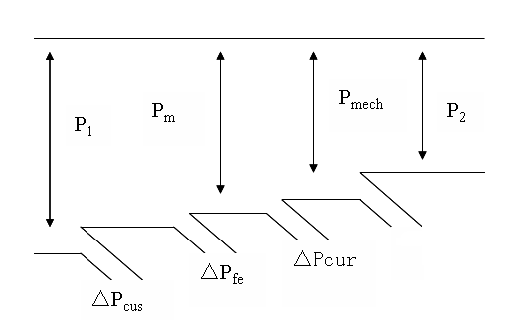
异步电动机调速
定子传输到转子的电磁功率Pm分为两部分：
机械功率：拖动负载的有效功率；
转差功率：传输给转子电路的功率，与转差率成正比。

Slide 25
异步电动机调速
按转差功率将异步电动机的调速系统分成三类
转差功率消耗型调速系统
转差功率馈送型调速系统
转差功率不变型调速系统

Slide 26
转差功率消耗型
全部转差功率都转换成热能消耗在转子回路中。
以增加转差功率的消耗来换取转速降低（恒转矩负载时），越到低速效率越低。
结构简单，设备成本少，还有一定的应用价值。

Slide 27
转差功率馈送型
转差功率一部分被消耗掉，大部分则通过变流装置回馈给电网或转化成机械能。
功率既可以从转子馈入又可以馈出的系统称作双馈调速系统。
效率较高，只能采用绕线转子感应电动机。

Slide 28
转差功率不变型
除了转子铜损，转子电路基本没有附加损耗。
效率最高。
要求配置与电动机容量相当的变压变频器，成本最高。
变极对数调速是转差功率不变型调速系统，属于有级调速。

Slide 29
2. 同步电动机调速
同步电动机没有转差，也就没有转差功率，所以同步电动机调速系统只能是转差功率不变型。
同步电动机转子极对数是固定的，只能靠变压变频调速。

Slide 30
2. 同步电动机调速
从频率控制的方式来看，同步电动机调速可分为他控变频调速和自控变频调速两类。
自控变频调速利用转子磁极位置检测信号来控制变压变频装置换相，又称作无换向器电动机调速，或无刷直流电动机调速。

Slide 31
异步电动机变压和变压变频控制策略包括：
基于稳态模型的控制策略（第六章）
控制规律简单，动态性能不高。
基于动态模型的控制策略（第七章）
用于高性能的调速系统中。
绕线转子异步电动机串级和双馈调速（第八章）
同步电动机变频调速系统

Slide 32
运动控制系统
第6章
基于稳态模型的异步电动机调速系统

Slide 33
第6章基于稳态模型的异步电动机调速系统
6.1 异步电动机的稳态数学模型和调速方法
6.2 异步电动机的调压调速
6.3 异步电动机的变压变频调速（最常用调速方法）
6.4 电力电子变压变频器（交流电源，SVPWM）
6.5 转速开环变压变频调速系统（一般性能的闭环系统）
6.4 转速闭环转差频率控制的变压变频调速系统（一般性能的闭环系统,闭环控制的原理）

Slide 34
6.1 异步电动机的稳态数学模型和方法
异步电动机稳态等效电路：在一定转差率下电动机的稳态电气特性
机械特性：电机输出转矩与转差率（或转速）的稳态关系
两种调速方法：调压调速，变频调速

Slide 35
6.1.1异步电动的稳态数学模型
在三个假定条件下：
①忽略空间和时间谐波，（各电压电流量均为正弦量）
②忽略磁饱和（电感参数为常数）
③忽略铁损（忽略激磁回路的电阻）
异步电动机的稳态模型可以用T型等效电路表示
图6-1 异步电动机T型等效电路

Slide 36
参数定义
R_{s}、R_{r}′ —定子每相电阻和折合到定子侧的转子每相电阻；
L_{ls}、L_{lr}′ —定子每相漏感和折合到定子侧的转子每相漏感；
L_{m}—定子每相绕组产生气隙主磁通的等效电感，即励磁电感；
U_{s}、ω₁ —定子相电压和电源角频率；
s —转差率。

Slide 37
转差率与转速的关系
同步转速

Slide 38
转子相电流的幅值（折合到定子侧）
（6-3）

Slide 39
电流简化公式
L_{m}>>L_{l1}，C₁ ≈ 1，相当于忽略励磁电流。
图6-2 异步电动机简化等效电路

Slide 40
电磁转矩公式
电磁功率
机械同步角速度
异步电动机的电磁转矩

Slide 41
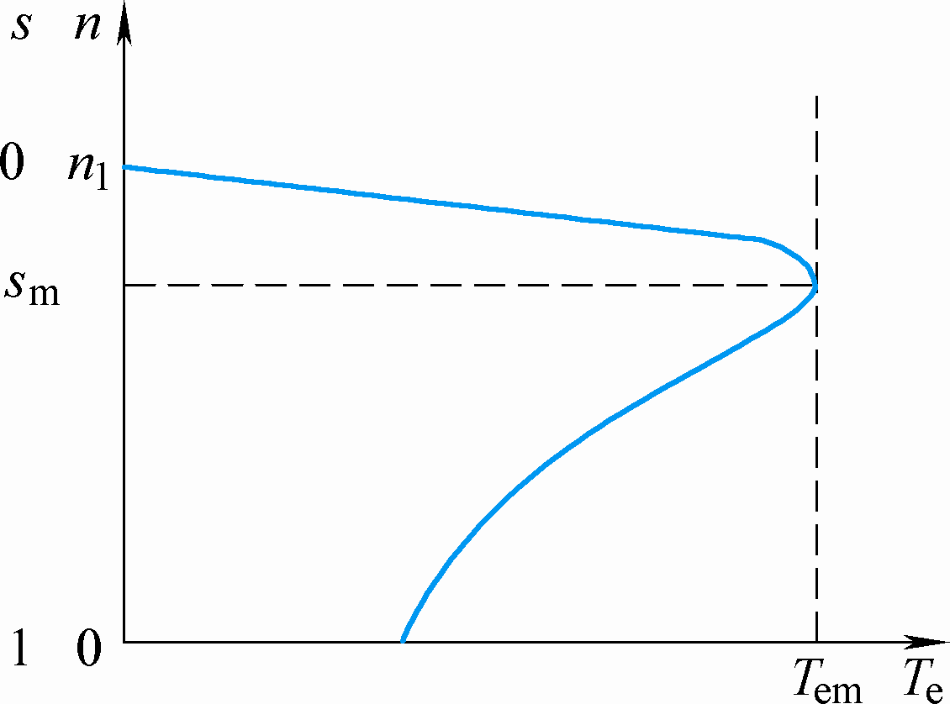
异步电动机的机械特性方程：
图6-3 异步电动机的机械特性

Slide 42
临界转差率和临界转矩
临界转差率：
对s求导并令其等于0
（6-6）

Slide 43
临界转差率和临界转矩
临界转矩
（6-6）
（6-7）
（6-7）

Slide 44
机械特性
s很小时，忽略定子电阻与电感压降，
转矩与s成正比，机械特性近似为一段直线。
n
s
0
T_{emax}
T_{e}
n₀
s_{m}
1
0
T_{emax}
T_{e}

Slide 45
机械特性
s较大，忽略分母s一次项和零次项（忽略转子电阻影响求电流），则
一段双曲线。
n
s
0
T_{emax}
T_{e}
n₀
s_{m}
1
0
T_{emax}
T_{e}

Slide 46
机械特性
n
s
s 为以上两段的中间数值：机械特性从直线段逐渐过渡到双曲线段。
0
T_{emax}
T_{e}
n₀
s_{m}
1
0
T_{emax}
T_{e}
图4-3 恒压恒频时异步电机的机械特性

Slide 47
异步电动机由额定电压、额定频率供电，且无外加电阻和电抗时的机械特性方程式为固有特性。

Slide 48
6.1.1异步电动的调速方法与气隙磁通
调速：人为地改变机械特性的参数，包括电动机参数、电源电压和电源频率（或角频率）。
目的：使电动机稳定工作在人为机械特性上，以达到调速的目的。

Slide 49
异步电动机的调速方法
由异步电动机的机械特性方程式
能够改变的参数可分为3类：
电动机参数、电源电压和电源频率（或角频率）。
本章重点讲调压调速和变压变频调速

Slide 50
异步电动机的气隙磁通
三相异步电动机定子每相电动势的有效值
忽略定子绕组电阻和漏磁感抗压降

Slide 51
异步电动机的气隙磁通
为了保持气隙磁通恒定，应使
或近似为

Slide 52
6.2 异步电动机调压调速
调压调速：频率额定，只改变定子电压的调速方法称作。
降压调速：定子电压只能降低，不能升高。

Slide 53
异步电动机调压调速
基本特征：电动机同步转速保持额定值不变
气隙磁通
随定子电压的降低而减小，属于弱磁调速。

Slide 54
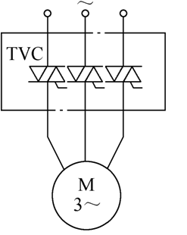
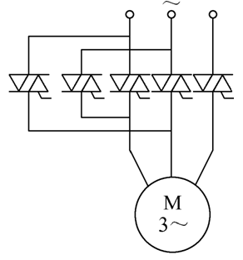
6.2.1 异步电动机调压调速的主电路
a) 不可逆电路
b) 可逆电路
图5-4 晶闸管交流调压器调速

Slide 55
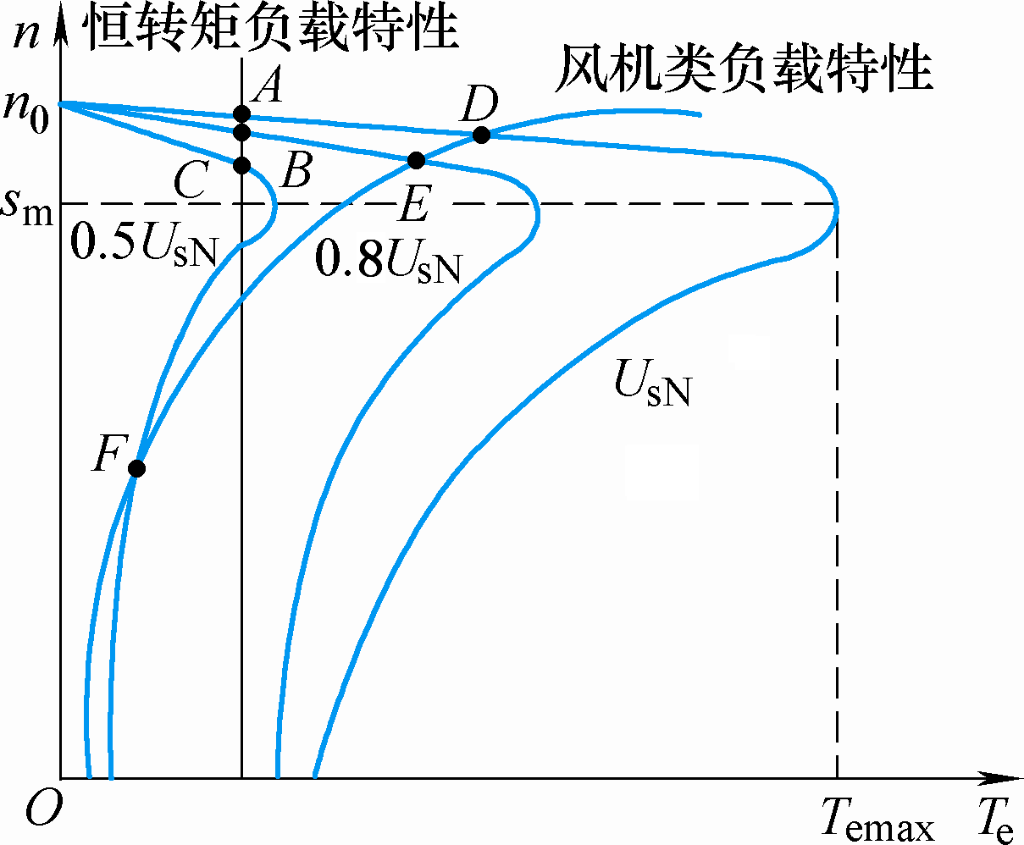
6.2.2 异步电动机调压调速的机械特性
调压调速的机械特性表达式
电磁转矩与定子电压
的平方成正比
图6-5 异步电动机调压调速的机械特性

Slide 56
理想空载转速保持为同步转速不变
临界转差率保持不变
图6-5 异步电动机调压调速的机械特性

Slide 57
临界转矩
随定子电压的减小而成平方比地下降
图6-5 异步电动机调压调速的机械特性

Slide 58
带恒转矩负载时，异步电动机降压调速时的稳定工作范围为
调速范围有限，A、B、C为恒转矩负载在不同电压时稳定工作点。
带风机类负载运行，调速范围可以稍大一些，D、E、F为风机类负载在不同电压时的稳定工作点。

Slide 59
异步电动机调压调速的效率
定子侧输入的电磁功率：恒转矩负载
均为常数
故电磁功率恒定不变，与转速无关。

Slide 60
输出的机械功率：
转差功率
带恒转矩负载的降压调速就是靠增大转差功率、减小输出功率来换取转速的降低。
转差功率消耗型：增加的转差功率全部消耗在转子电阻上。

Slide 61
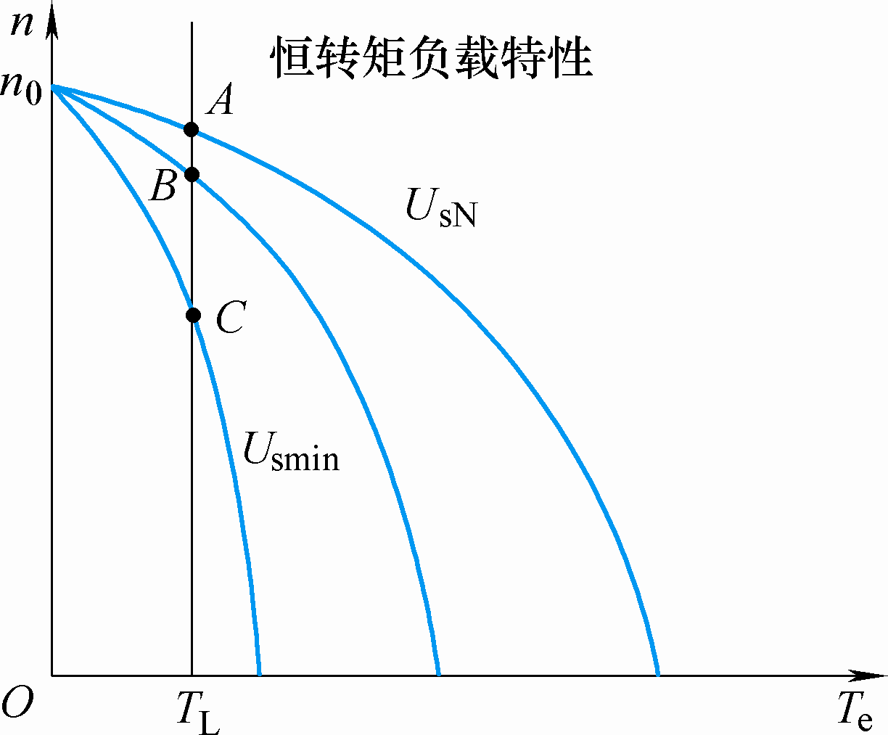
增加转子电阻值，临界转差率加大，可以扩大恒转矩负载下的调速范围，称作交流力矩电动机。
缺点是机械特性较软。
图6-6 高转子电阻电动机（交流力矩电动机）在不同电压下的机械特性

Slide 62
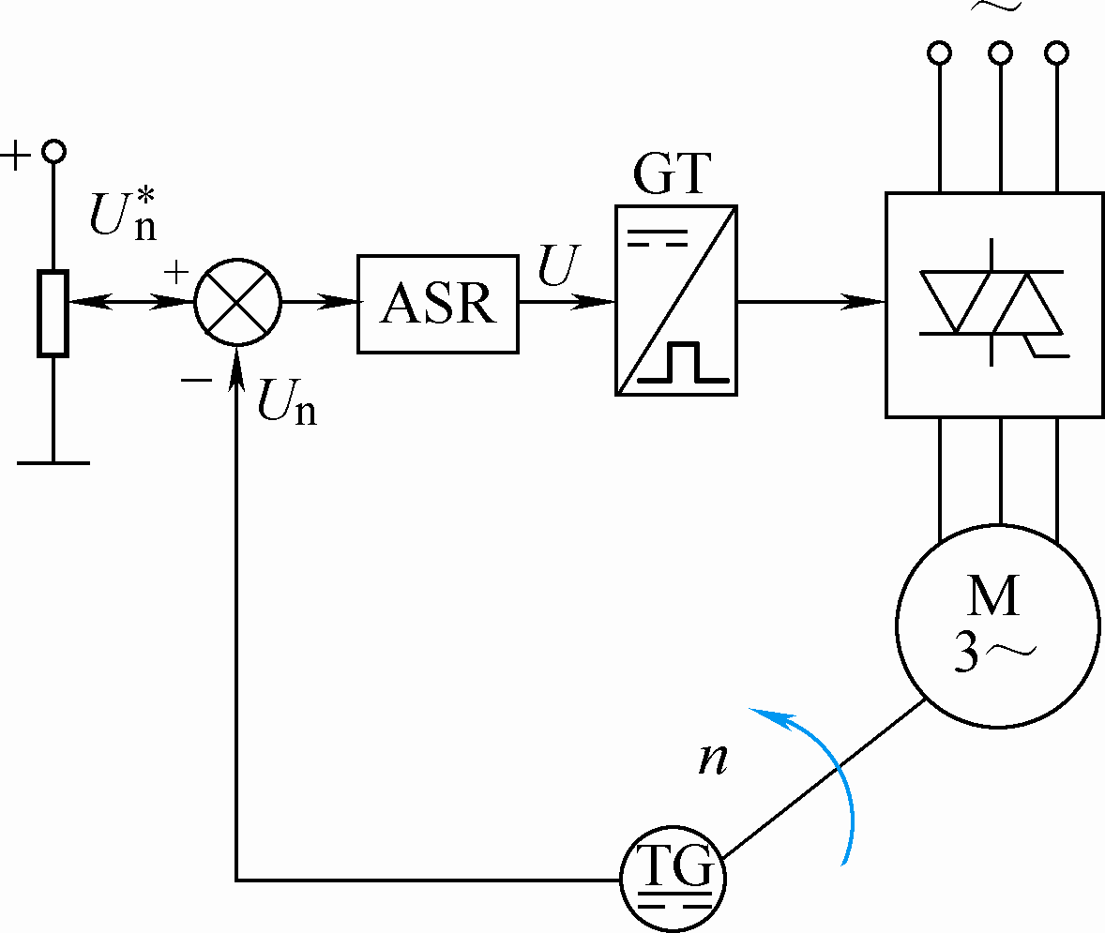
*6.2.3 闭环控制的调压调速系统
要求带恒转矩负载的调压系统具有较大的调速范围时，往往须采用带转速反馈的闭环控制系统。
图6-7 带转速负反馈闭环控制的交流调压调速系统

Slide 63
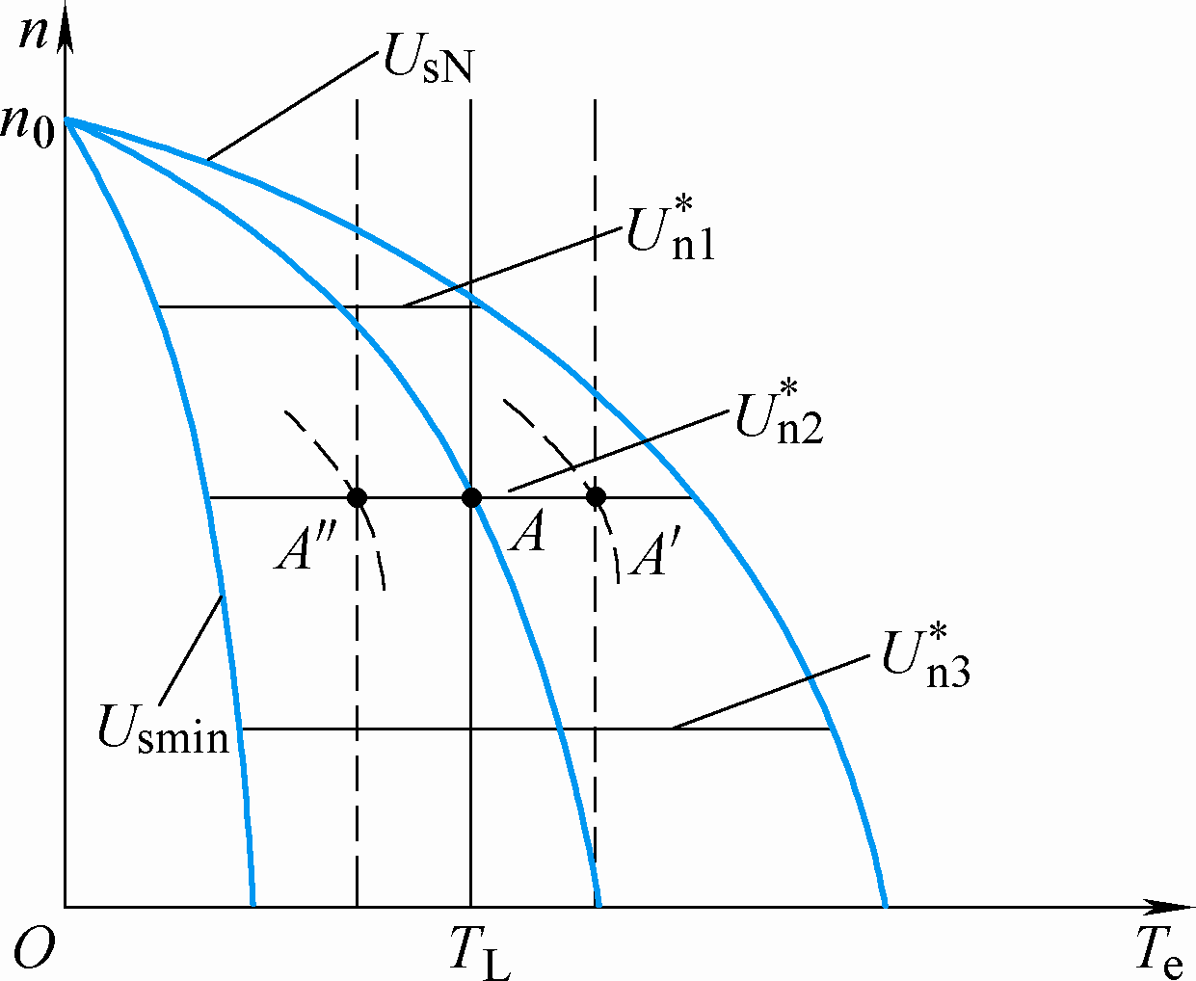
*6.2.3 闭环控制的调压调速系统
负载增大或减小，引起转速下降或上升。
反馈控制作用会自动调整定子电压，使闭环系统工作在新的稳定工作点。
图6-8 转速闭环控制的交流调压调速系统静特性

Slide 64
*6.2.3 闭环控制的调压调速系统
按反馈控制规律，将稳定工作点连接起来便是闭环系统的静特性。
图6-8 转速闭环控制的交流调压调速系统静特性

Slide 65
6.2.3 闭环控制的调压调速系统
静特性左右两边都有极限，它们是额定电压下的机械特性和最小输出电压下的机械特性。
图6-8 转速闭环控制的交流调压调速系统静特性

